Slide 1
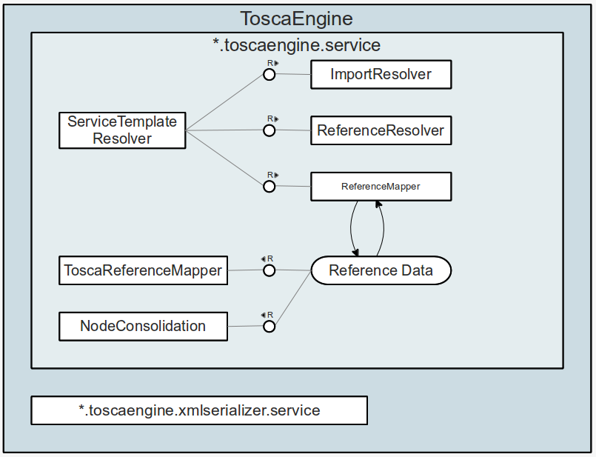
TOSCAEngine

